Slide 2
Analog ORP Sensor Meter For Arduino

Slide 3
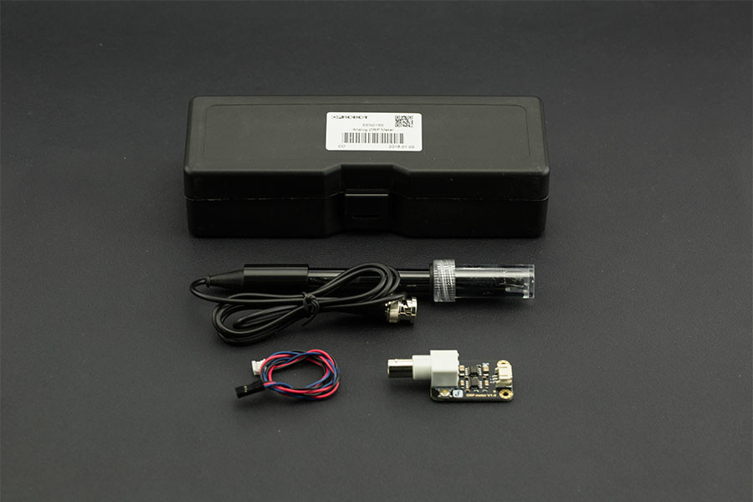
Analog ORP Sensor Meter For Arduino

Slide 4
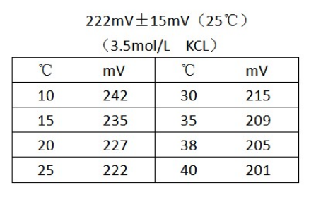
Thông số:
Nguồn: 5V
Dải đo: -2000mV – +2000mV
Nhiệt độ thích hợp: 5-70 ℃
Độ sai số: ±10mV (25 ℃)
Thời gian phản ứng: <20s
Đặc điểm thông số nhiệt độ:

Slide 5
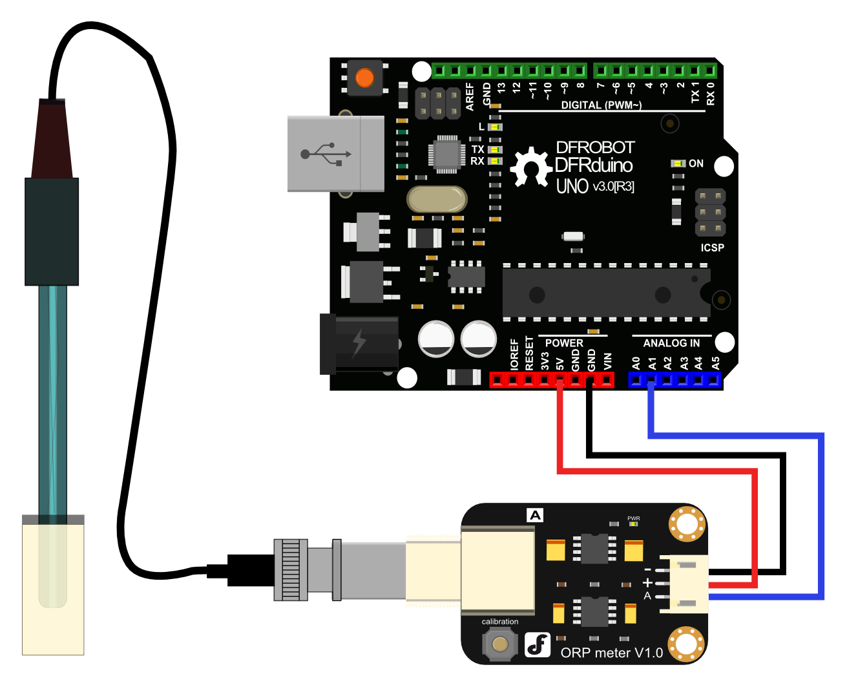
Mô hình kết nối

Slide 6
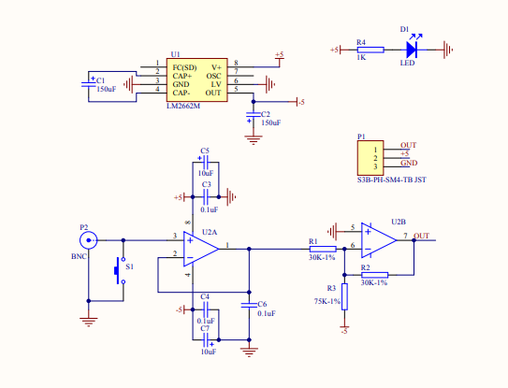
Sơ đồ nguyên lý

